Slide 1
আজকের পাঠে
সবাইকে শুভেচ্ছা

Slide 2
নাসরিন সুলতানা
প্রধান শিক্ষক
৮ নং পাঁচুড়িয়া সরকারি প্রাঃ বিদ্যালয়।
মুকসেদপুর , গোপালগঞ্জ।
শ্রেণি: তৃতীয়
বিষয়: বাংলাদেশ ও বিশ্বপরিচয়
অধ্যায়: ৮
সময়ঃ ৪০ মিনিট
তারিখঃ ০৭/০৫/২০১৮

Slide 3
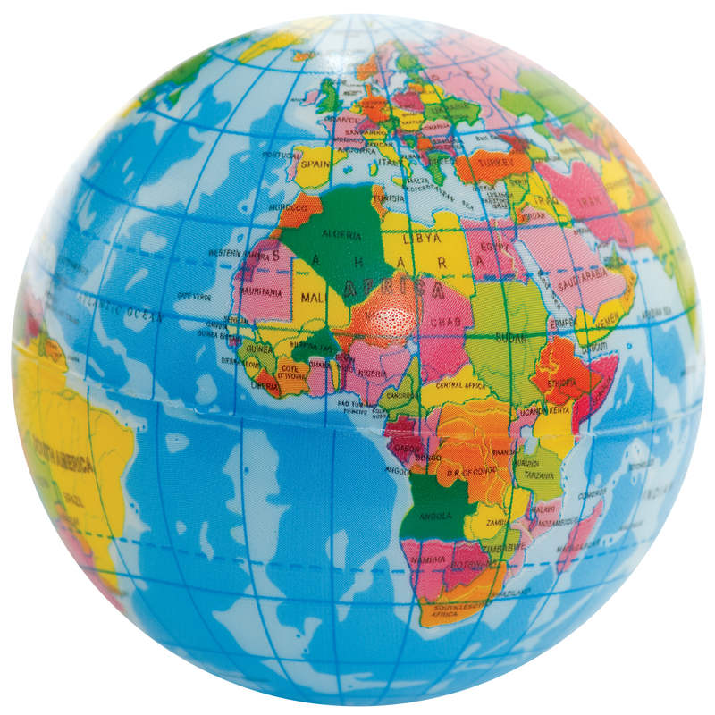
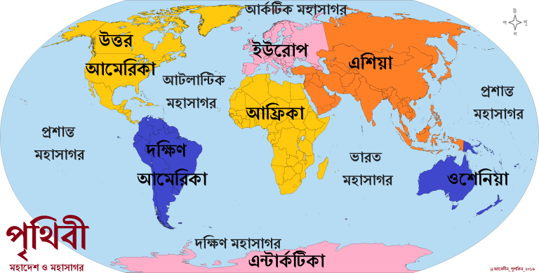
এসো আমরা নিচে ছবি দেখি।
এটি পৃথিবীর মহাদেশ ও
মহাসাগরের মানচিত্র।
তোমরা কিসের ছবি দেখতে পাচ্ছ ?
এটি পৃথিবীর মানচিত্র।

Slide 4
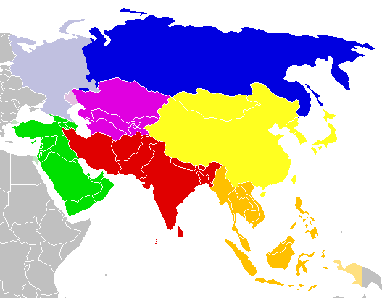
চিত্রে এশিয়া মহাদেশ
চিত্রে এশিয়া মহাদেশে বাংলাদেশের অবস্থান।

Slide 5
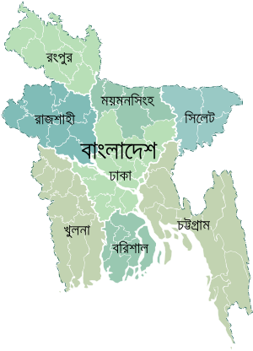
মানচিত্রে বাংলাদেশ
বাংলাদেশের জাতীয় পতাকা

Slide 6
আজকের পাঠ
মানচিত্রে বাংলাদেশ
মহাদেশ ও মহাসাগর
মানচিত্রে বাংলাদেশ

Slide 7
শিখনফল
এই পাঠ শেষে শিক্ষার্থীরা-
১৩.১.৩ মানচিত্রে মহাদেশ ও মহাসাগরগুলোর অবস্থান
বলতে পারবে।
১৩.২.১ বাংলাদেশ কোন মহাদেশে অবস্থিত বলতে পারবে।
১৫.১.১ জাতীয় পতাকার সঠিক রং, পরিমাপ ও অনুপাত
বলতে পারবে।

Slide 8
মানচিত্রে আমরা বিভিন্ন মহাদেশের অবস্থান দেখব।
এশিয়া
ইউরোপ
আফ্রিকা
উত্তর আমেরিকা
অস্ট্রেলিয়া
দক্ষিণ আমেরিকা
অস্ট্রেলিয়া
এন্টার্কটিকা

Slide 9
মানচিত্রে আমরা বিভিন্ন মহাসাগরের অবস্থান দেখব।
প্রশান্ত মহাসাগর
আটলান্টিক মহাসাগর
ভারত মহাসাগর
আর্কটিক মহাসাগর
দক্ষিণ মহাসাগর

Slide 10
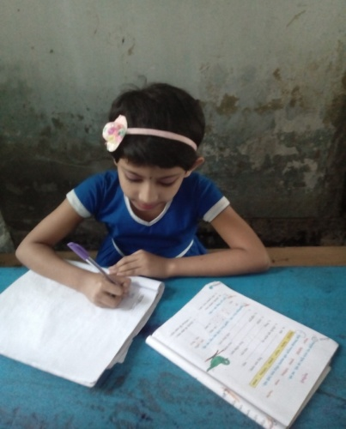
একক কাজ
পৃথিবীর মহাদেশগুলোর নাম লিখ ।
পৃথিবীর মহাসাগরগুলোর নাম লিখ ।

Slide 11
পৃথিবীর মহাদেশ ও মহাসাগরের মানচিত্র লক্ষ্য করি ।

Slide 12
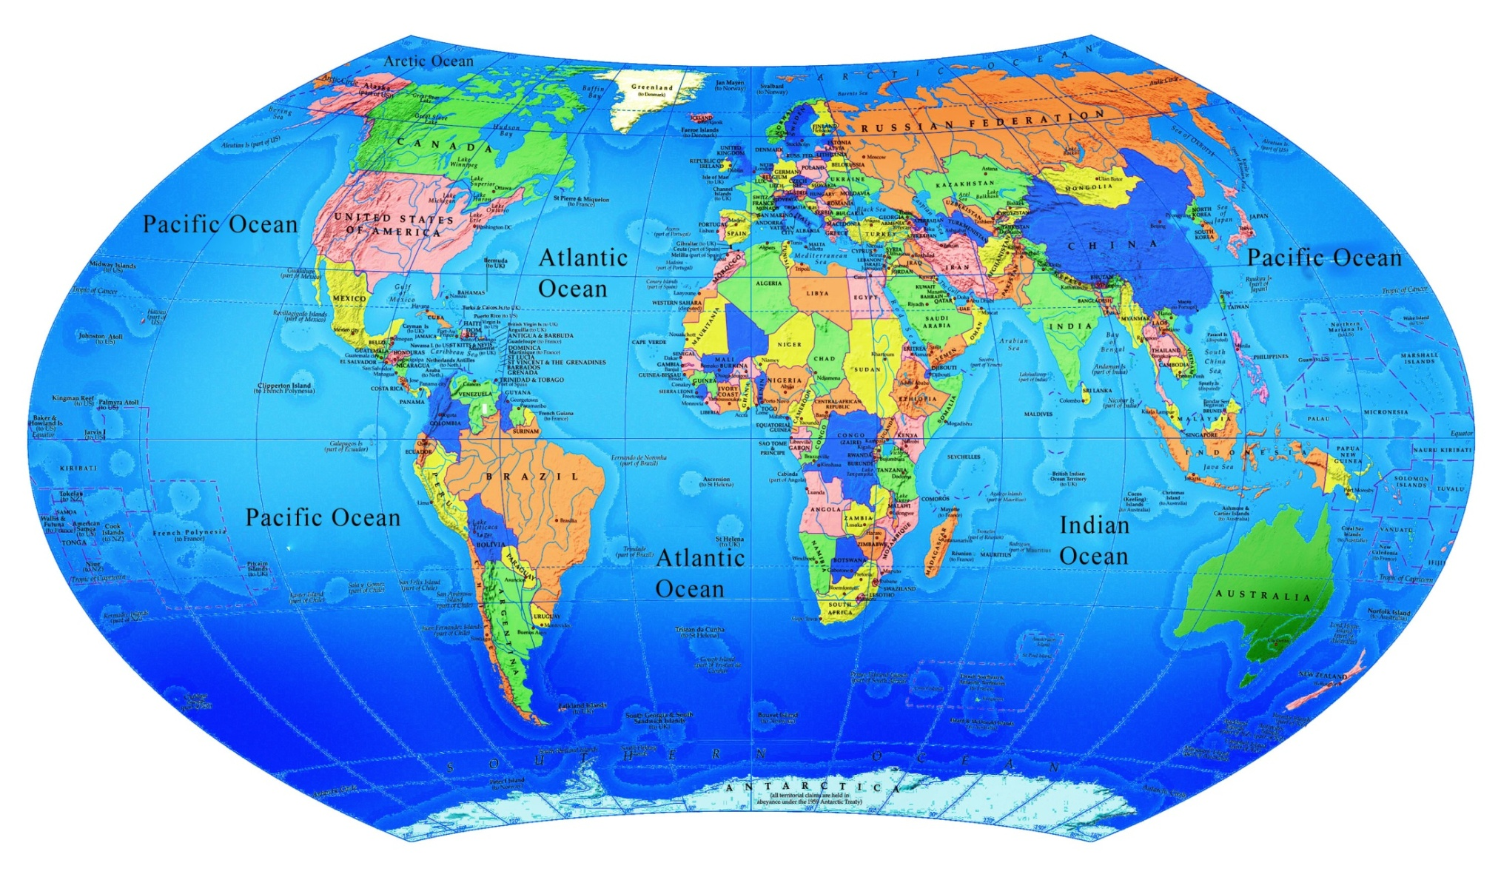
নিচের মান চিত্রে এশিয়া মহাদেশের অবস্থান লক্ষ্য করি।

Slide 13
এশিয়া মহাদেশ
এশিয়া মহাদেশে বাংলাদেশের অবস্থান।

Slide 14
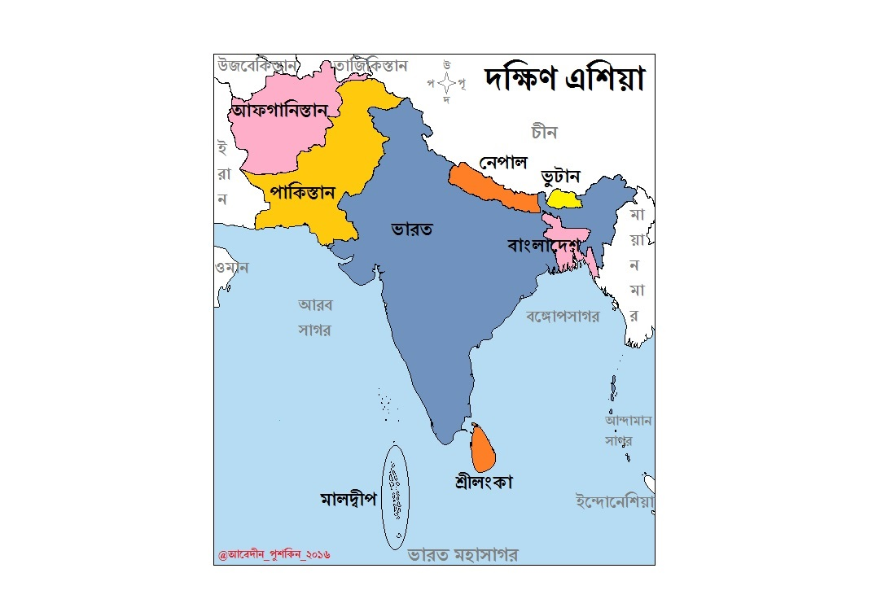
বাংলাদেশ এশিয়া মহাদেশের কোন অংশে অবস্থিত?
বাংলাদেশ দক্ষিণ এশিয়ায় অবস্থিত।

Slide 15
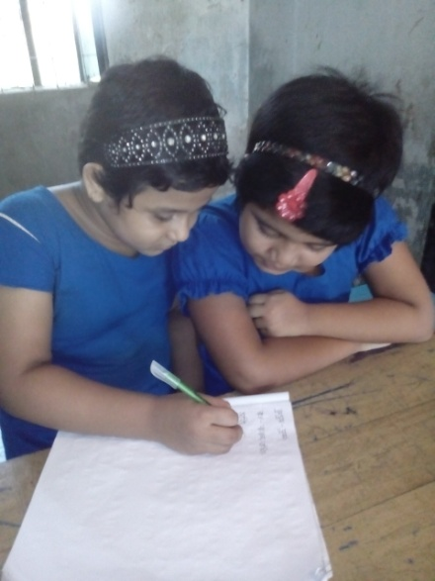
জোড়ায় কাজ
১। পৃথিবীতে মহাদেশ কয়টি ?
২। পৃথিবীর দক্ষিণে কোন দুটি মহাদেশ অবস্থিত?
৩। বাংলাদেশ কোন মহাদেশে অবস্থিত?
৪। বাংলাদেশ এশিয়া মহাদেশের কোন দিকে অবস্থিত?
৫। বাংলাদেশের দক্ষিণে কোন মহাসাগর অবস্থিত?

Slide 16
চল পরিমাপ অনুযায়ী আমাদের জাতীয় পতাকা আঁকি।
বৃত্তটির অবস্থান প্রস্থের অর্ধেক ও দৈর্ঘ্যের ২০
ভাগের ৯ ভাগ বরাবর রেখার ছেদ বিন্দুতে।
লাল বৃত্তটি পতাকার দৈর্ঘ্যের পাঁচ ভাগের এক ভাগ।
পতাকার দৈর্ঘ্য ও প্রস্থের অনুপাত ১০:৬।
বৃত্তটি পতাকার খানিকটা বাম পাশে ।
আমাদের জাতীয় পতাকা আয়তকার।

Slide 17
এসো আমাদের জাতীয় পতাকায় রং করি ।
পতাকার মাঝখানের লাল বৃত্তের বাইরের অংশে গাঢ় সবুজ রং দেয়া হয়েছে।
পতাকার মাঝখানে গাঢ় লাল বৃত্ত।

Slide 18
আমাদের সবুজ দেশ ও দেশের তারুন্যকে
বোঝাবার জন্য সবুজ রং করা হয়েছে।
আমাদের দেশ সবুজ শ্যামল।
আমাদের পতাকার লাল বৃত্তের অর্থ এদেশের লাখো শহিদের
রক্ত ও মহান আত্মত্যাগের বিনিময়ে অর্জিত স্বাধীনতা।

Slide 19
দলগত কাজ
লাল দল
পরিমাপ অনুযায়ী আমাদের
জাতীয় পতাকা আঁক।
সবুজ দল
জাতীয় পতাকার আকার,পরিমাপ
ও অনুপাতের বর্ণনা দাও।
হলুদ দল
আমাদের জাতীয় পতাকার
সঠিক রং এর বর্ণনা দাও।

Slide 20
পাঠ্য বইয়ের ৪৮ পৃষ্ঠা খুলে শিক্ষার্থীদের নিরবে পড়তে দেব।

Slide 21
মূল্যায়ন
প্রশ্নত্তোরে আলোচনা
১। পৃথিবীতে মহাদেশ কয়টি?
২। পৃথিবীতে মহাসাগর কয়টি?
৩। বাংলাদেশ কোন মহাদেশে অবস্থিত?
৪। বাংলাদেশের জাতীয় পতাকার পরিমাপের অনুপাত কত?
৫। বাংলাদেশের জাতীয় পতাকার রং কী?

Slide 22
মূল্যায়ন
সঠিক উত্তর
সঠিক উত্তর
সঠিক উত্তর
আবার চেষ্টা কর
আবার চেষ্টা কর
সঠিক উত্তর
আবার চেষ্টা কর
আবার চেষ্টা কর
আবার চেষ্টা কর
আবার চেষ্টা কর
আবার চেষ্টা কর
আবার চেষ্টা কর
আবার চেষ্টা কর
আবার চেষ্টা কর
আবার চেষ্টা কর
আবার চেষ্টা কর
বোর্ডে এসে উত্তর লিখঃ
(১) পৃথিবীতে মহাদেশ কয়টি?
অপশনে ক্লিক করুন।
(ক) ৫টি
(খ) ৬টি
(গ) ৭টি
(ঘ) ৮টি
(২) বাংলাদেশ এশিয়া মহাদেশের কোন দিকে অবস্থিত ?
(ক) পূর্ব
(খ) দক্ষিণ
(গ) পশ্চিম
(ঘ) উত্তর
(৩) আমাদের জাতীয় পতাকা আঁকতে বৃত্তটিকে তুমি কি রং করবে?
(ক) লাল
(খ) সবুজ
(গ) নীল
(ঘ) হলুদ

Slide 23
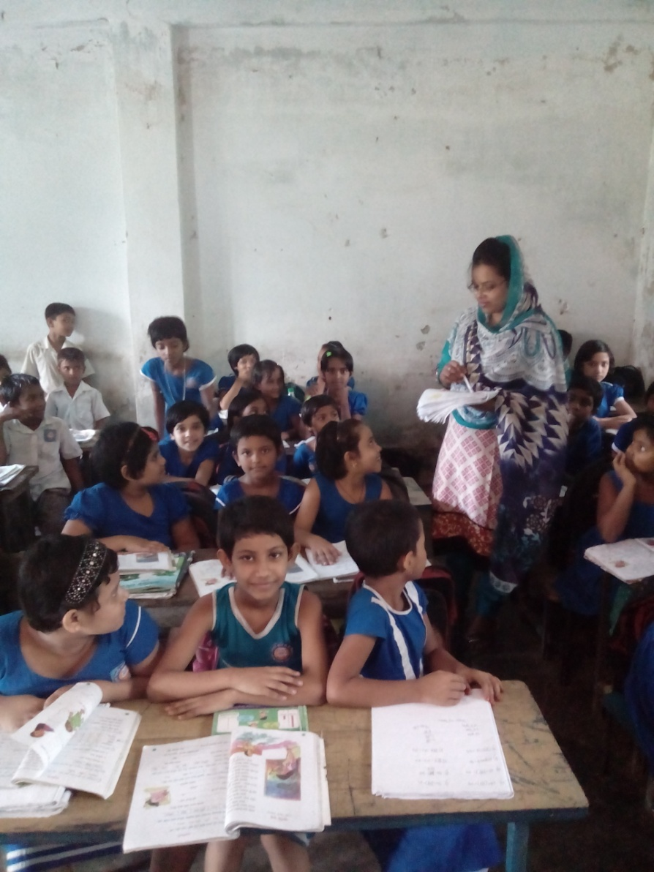
নিরাময়মূলক ব্যবস্থা
পারগ শিশুদের সহযোগিতায় দুর্বল শিক্ষার্থীদের পাঠ বুঝতে সাহায্য করব। প্রয়োজনে নিজে সহযোগিতা করব।

Slide 24
বাড়ির কাজ
তোমরা বাংলাদেশের জাতীয় পতাকার বর্ণনা লিখে আনবে।

Slide 25
ভালো থেকো,সবাই।
ধন্যবাদ

